Slide 1
文件管理
第 12 章

Slide 2
文件系统引言
操作系统对系统的软件资源（不论是应用软件和系统软件）的管理都以文件方式进行，承担这部分功能的操作系统称为文件系统。
本章介绍文件的逻辑组织和在文件存储器上的物理组织；实现“按名存取”和文件共享、保护的文件系统目录的结构和管理；文件存储空间分配和文件系统的磁盘格式；文件系统的安全性。

Slide 3
教学要求
掌握文件和文件系统的定义，了解文件系统的类型、文件系统模型。
掌握文件的逻辑结构，熟悉五种记录文件。
掌握文件的物理结构及连续分配、链接分配、索引分配等外存分配方法。
了解磁盘组织，掌握空闲表、位示图法、空闲块链接法等空闲存储空间的管理方法。

Slide 4
12.1 概述
12.1.1 文件和文件系统
1. 文件的定义和命名
计算机系统对系统中软件资源：无论是程序或数据、系统软件或应用软件都以文件方式来管理。
文件是存储在某种介质上的（如磁盘、磁带等）并具有文件名的一组有序信息的集合。
文件名由字符和数字组成，例如MS-DOS中文件名由三部分组成，格式如下：[<盘符>] <文件名> [.扩展名]。
  文件名由1∽8个字符组成。
  扩展名为由“.”开始的1-3个字符组成，如.EXE表示可执行的浮动代码文件，.TXT表示ASCⅡ码文本文件，.LIB表示库文件，.BAT表示批处理文件等。

Slide 5
2.与文件相关的概念
域/数据项（field）
数据项是描述一个对象的某些属性的字符集，它是数据的基本单位，一个数据项有一个值。
记录（record）
记录是一组相关数据项的集合，用于描述一个对象某方面的属性
文件（file）
文件是具有文件名的一组相关记录的集合
数据库（database）
数据库是相关数据的集合。

Slide 6
3.文件系统
文件系统定义和命名
  文件系统是操作系统中以文件方式管理计算机软件资源的软件和被管理的文件和数据结构（如目录和索引表等）的集合。
  从系统角度来看，文件系统是对文件存储器的存储空间进行组织、分配和回收，负责文件的存储、检索、共享和保护。
  从用户角度来看，文件系统主要是实现“按名存取”，文件系统的用户只要知道所需文件的文件名，就可存取文件中的信息，而无需知道这些文件究竟存放在什么地方。

Slide 7
常见的文件系统类型
(1)FAT文件系统（MS-DOS文件系统、msdos）
文件地址以FAT表结构存放，文件目录32B，文件名为8个基本名加上一个“.”和3个字符扩展名。
(2)扩展文件表系统（ Windows98,vfat）
扩展的DOS文件系统，它在MS-DOS文件系统基础上增加了对长文件名（最多到256B）支持。
(3)NTFS（NT文件系统）
具有很强的安全特性和文件系统恢复功能，可以处理巨大的存储媒体，支持多种文件系统。
(4)ext2（ Linux, 二级扩展文件系统）
高性能磁盘文件系统，是对Minux操作系统中使用的文件系统扩展（ext）的扩展。它支持256字符的文件名，最大可支持到4TB的文件系统大小。

Slide 8
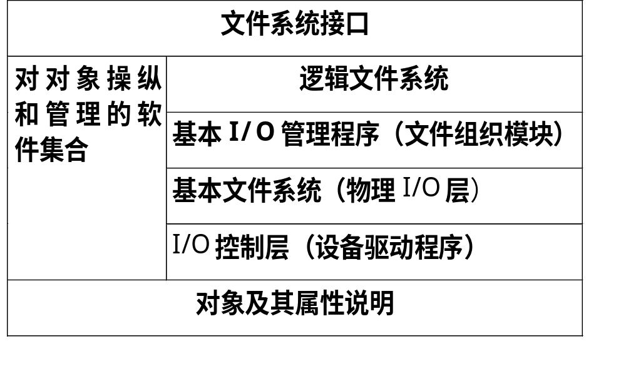
文件系统模型

Slide 9
I/O控制层（设备驱动程序）
  直接与外部设备通信
  负责启动I/O设备，处理I/O请求
基本文件系统（物理I/O）
  处理数据交换
  只关注数据所在位置，不关注数据的内容
基本I/O管理程序
  负责文件I/O的启动和终止
  负责设备选择、调度等
逻辑I/O
  处理文件记录，关注数据的内容
文件系统接口（文件组织方式）
  五种文件组织方式

Slide 10
文件管理系统的目的
方便的文件访问和控制：以符号名称作为文件标识，便于用户使用；
并发文件访问和控制：在多道程系统中支持对文件的并发访问和控制；
统一的用户接口：在不同设备上提供同样的接口，方便用户操作和编程；
多种文件访问权限：在多用户系统中的不同用户对同一文件会有不同的访问权限；
优化性能：存储效率、检索性能、读写性能；
差错恢复：能够验证文件的正确性，并具有一定的差错恢复能力；

Slide 11
文件系统的典型操作
创建：定义一个新的文件
删除：删除文件结构，释放资源
打开：打开一个已存在的文件，以便对该文件的操作
关闭
读：读文件中的部分或所有数据
写：更新文件、添加数据或更改内容

Slide 12
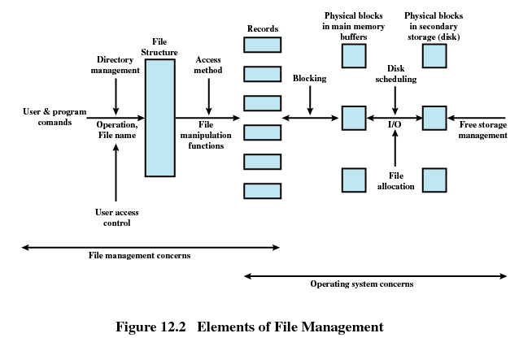

Slide 13
文件访问的步骤
识别和定位文件
  使用目录结构来标识文件的位置以及相应属性
  共享和多用户系统中还需要考虑访问控制问题
文件组织和访问
  用户和应用程序根据不同的访问方法，处理文件中的记录内容
记录组块
  I/O 设备是基于块来处理的, 因此需要把文件记录组成块存放和输入/输出
以块的形式存放在磁盘上
  空闲块管理
  块的分配（文件分配）
  磁盘调度

Slide 14
12.2 文件组织
文件的逻辑组织和物理组织
  逻辑组织指文件中记录的逻辑结构，由用户访问记录的方式确定。
  物理组织指文件在外存上的存储组织形式，通常取决于记录组块策略和文件分配策略。
逻辑组织从结构上分成二种形式，一种是无结构的流式文件，另一种是有结构的记录式文件。流式文件是指对文件内信息不再划分单位，它是依次的一串字符流构成的文件。记录式文件是用户把文件内的信息按逻辑上独立的含义划分信息单位，每个单位称为一个逻辑记录（简称记录）。记录的长度可分为定长和不定长两类。

Slide 15
文件组织的选择原则
访问快速
  针对单个记录的访问
  索引可提高访问速度
易于修改
节约存储空间
  尽可能小的数据冗余
维护简单
可靠性

Slide 16
五种基本的文件组织
堆 (Pile)
顺序文件 (sequential file)
索引顺序文件 (indexed sequential file)
索引文件 (indexed file)
直接或散列文件 (direct, or hashed, file)

Slide 17
堆文件
最简单的文件组织形式。
数据按先来后到的次序组织，每个记录由一串数据组成，是串结构的顺序文件。
每个记录所包含的数据项是自我标识的，记录可以有不同的数据项。
数据项的长度可以明确指定或使用界定符区分。
在堆文件中访问所需要的记录需穷举搜索。
目的是积累大量数据并保存，不适合大多数应用。

Slide 18
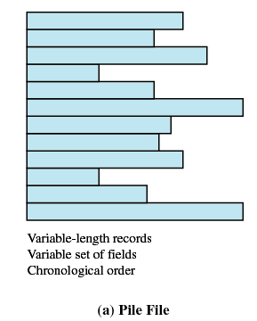
堆文件

Slide 19
顺序文件
最常用的文件组织形式。
记录采用固定格式，所有记录具有相同长度，并且由相同数目、长度固定的数据项按特定的顺序组成。
一般还有一个可以唯一标识记录的数据项，称为键（key），记录按键值的约定次序组织。
顺序文件常用于批处理应用，适用于对所有记录的处理，对于查询或更新某个记录的请求的处理性能不佳（需要遍历）。

Slide 20
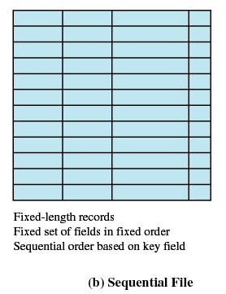
顺序文件

Slide 21
索引顺序文件
保留了顺序文件的关键特征：记录按照关键域的顺序组织。
两个新特征：
  支持随机访问的文件索引
  溢出文件
索引文件中建立一张索引表，为每个不同键值的记录组的第一个记录设置一个表项（关键域和指向主文件的指针），为该组的其它记录设置了溢出区域，在溢出区域内记录按顺序文件方式组织。
  查找时先搜索索引，查找关键域值等于目标关键域值或位于目标关键域值之前且最大的索引
  然后在该索引的指针所指的主文件中的位置开始搜索
索引顺序文件既适用于交互方式应用，也适用于批处理方式应用。

Slide 22
例子：一个包含100万条记录的文件
顺序文件组织：查找某一条记录，平均需要50万次访问
索引顺序文件组织：创建了一个包含1000项的索引，则查找某一条记录需要访问的平均次数为多少？
  先找索引，找到离该记录最近的关键域。平均需要500次查找。
  再通过指针在主文件中找。因为索引共有1000项，故100万条记录被分成1000组，索引中的每项指向该组中第一条记录，故平均需要500次查找。
  因此，查找一条记录需要的平均次数为1000次。
可使用多级索引提高效率

Slide 23
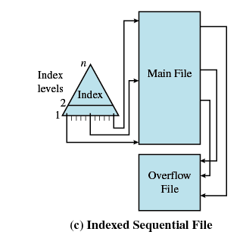
索引顺序文件

Slide 24
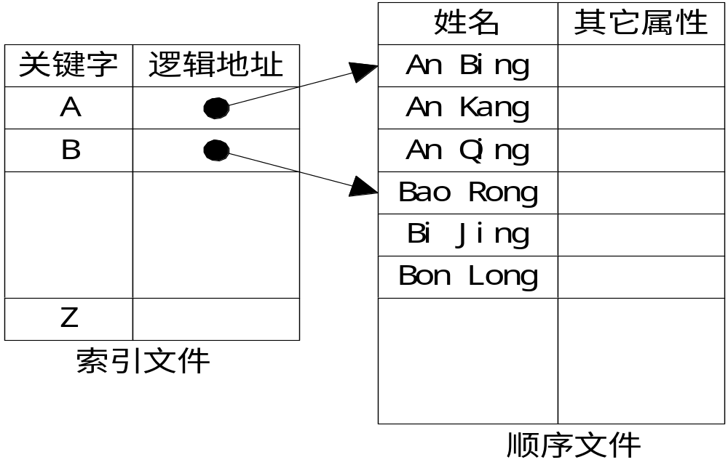
索引顺序文件图示

Slide 25
索引文件
可基于多个数据项建立索引
  完全索引：包含主文件中每条记录的索引项
  部分索引：包含部分记录的索引项
记录可为不定长的，只通过索引访问记录，不再限制记录的放置位置
为了易于搜索，索引文件本身是顺序文件组织
当主文件中增加了一条新记录，索引文件必须全部更新
常用于实时处理环境中

Slide 26
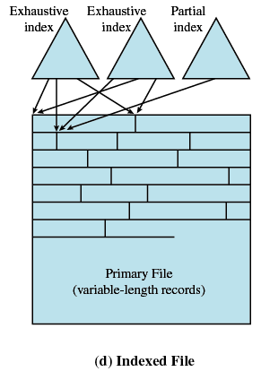
索引文件

Slide 27
直接文件或散列文件
检索时给出记录编号（关键域），通过哈希函数（散列函数）计算出该记录在文件中的相对位置。
可以对记录在直接访问存储设备上的物理地址直接（随机）访问。
使用固定长度的记录格式，每次只访问一条记录。
常用于需要高速访问文件且每次访问一条记录的应用中。

Slide 28
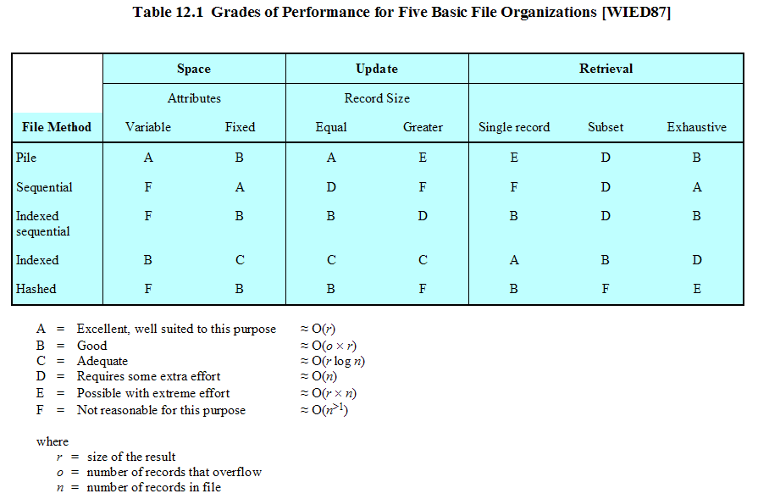

Slide 29
12.3 文件目录
为了实现“按名存取”，系统必须为每个文件设置用于描述和控制文件的数据结构，它至少要包括文件名和存放文件的盘物理地址，这个数据结构称为文件控制块FCB。
文件控制块的有序集合称为文件目录，即一个文件控制块FCB就是一个文件目录项。
通常包含有关文件的相关信息
  属性、位置、所有者
目录本身也被当作文件对待
目录提供了文件名和文件自身的映射

Slide 30
文件目录（FCB）的信息单元
基本信息
  文件名：同一个目录中必须是惟一的
  文件类型
  文件组织（五种组织方式）
地址信息
  卷、起始地址、使用大小、分配大小
访问控制信息
  所有者、访问信息、许可的行为
使用信息
  数据创建、创建者身份、最后一次读访问的日期、最后一个读的用户、最后一次修改的日期、最后一个修改者、最后一次备份的日期、当前使用

Slide 31
目录结构
目录结构的组织关系到文件系统的存取速度，关系到文件共享性和安全性，因此组织好文件的目录是设计文件系统的重要环节。
1.单级目录结构
最简单的目录结构是在整个文件系统中只建立一张目录表，每个文件占一个表目，这称为单级目录。
单级目录结构简单，能实现目录管理的基本功能--按名存取，但存在查找速度慢，不允许重名和不便于实现文件共享等缺点，因此它只适用于单用户环境。

Slide 32
2.多级目录结构
为了解决单级目录结构存在的问题，在多道程序设计系统中常采用多级目录结构，MS－DOS和UNIX等操作系统都采用多级目录结构。
这种目录结构象一棵倒置的有根树，该树根向下，每一个节点是一个目录，最末一个结点是文件结构。
在多级目录中要访问一个文件时，必须指出文件所在的路径名，路径名从根目录开始到该文件的通路上所有各级目录名拼起来得到，各目录名之间与文件名之间可用分隔符隔开。在MS-DOS中分隔符为“\”，在UNIX中分隔符为“/”。

Slide 33
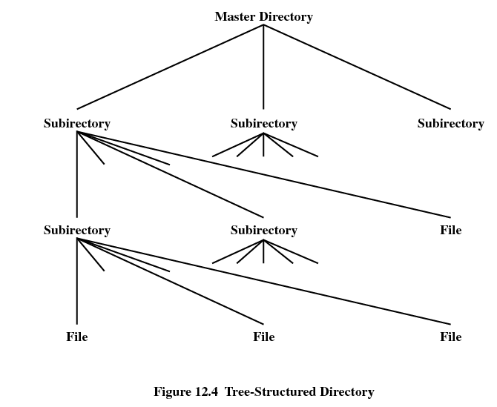

Slide 34
UNIX树形目录结构
bin
boot
unix
usr
mnt
etc
tmp
dev
ls
who
mount
Tmp00l
include
sys
bin
lib
spool
tty0l
hdl
a.out.h
dc
h
io
conf
man
访问命令文件man的路径名为/usr/lib/man，这也称为文件全名。
dir.h
libio.h
Tab.c

Slide 35
多级目录的特点
重名问题：在多级目录中存取一个文件需要用文件全名，这就允许用户在自己的目录中使用与其它用户文件相同的文件名，由于各用户使用不同的目录，虽二者使用了相同的文件名，但它们的文件全名仍不相同，这就解决了重名问题。
采用多级目录结构也提高了检索目录的速度：如采用单级目录则查找一个文件最多需查遍系统所有文件名，平均也要查一半文件名。而多级目录查找一个文件最多只要查遍文件路径上各目录的子目录和文件，例如上图中要查找文件man，只要查遍root目录、usr目录和lib目录所在子目录和文件就可以。

Slide 36
相对路径：每访问一个文件都要使用从根目录开始搜索直到树叶的数据文件为止，包含各中间子目录的全路径名是相当麻烦的，同时由于一个进程运行时访问的文件大多局限在某个范围，基于这一点，可为每个用户（或每个进程）设置一个“当前目录”，又称“工作目录”。进程对各文件的访问都相对于“工作目录”而设置路径，这称为相对路径名。
相应地，从根目录开始的路径名称为绝对路径名(absolute path name)。用相对路径可缩短搜索路径，提高搜索速度。例：文件mbox的绝对路径名为/usr/ast/mbox，如设置一个“当前目录”为/usr，则文件mbox的相对路径名为ast/mbox。

Slide 37
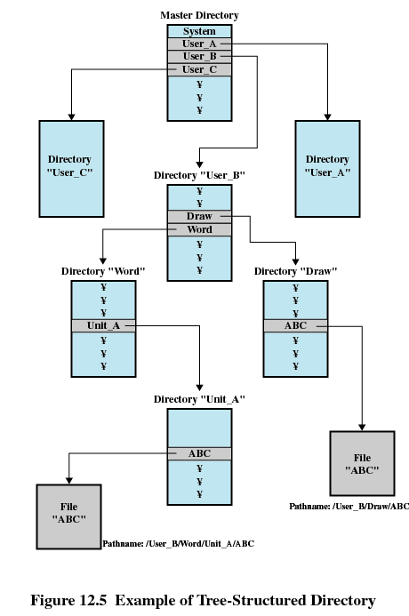
如果/User_B/Word是工作路径， 则“UnitA/ABC”则是访问ABC文件的相对路径。

Slide 38
12.4 文件共享
多用户系统中，要允许文件在多个用户间共享
两个问题
  访问权限(Access rights)
  对同时访问的管理：读者与写者问题

Slide 39
访问权限
无
  用户不知道文件的存在
  用户不能访问包含该文件的目录
知道
  用户能确定文件存在以及文件的所有者
执行
  用户可以加载并执行程序，但不能复制
读
  用户可以复制并执行文件
追加
  用户可以在末尾添加数据，但不能修改或删除文件内容

Slide 40
更新
  用户可以修改、删除和增加文件中的数据
改变保护
  用户可以改变授予其他用户的访问权限
删除
  用户可以删除文件
  所有权限构成一个层次，每项权限隐含它前面的那些权限，如删除权限是最高权限，具备删除权限也就具备了上述所有的权限。

Slide 41
12.5 记录组块
两个问题:
  块的长度是固定的还是可变的? (固定长度)
  块的大小为多少?
三种组块方法：
  固定组块 (Fixed blocking)
  可变长度跨越式组块 (Variable-length spanned blocking)
  可变长度非跨越式组块 (Variable-length unspanned blocking)

Slide 42
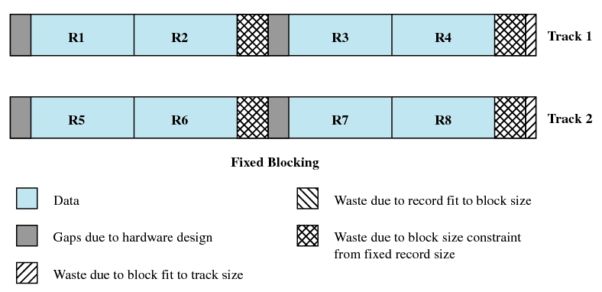
固定组块
记录长度固定
若干条完整的记录被保存在一个块中
存在内部碎片

Slide 43
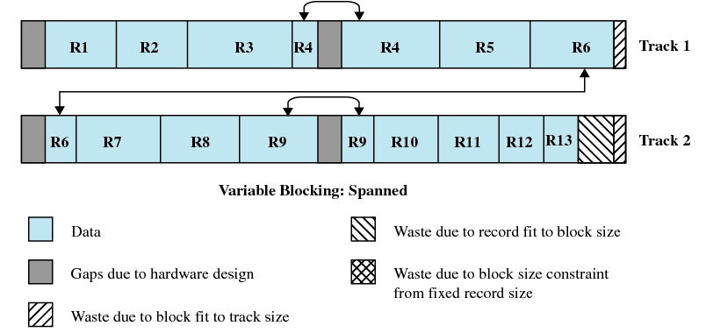
可变长度跨越式组块
记录长度可变
紧缩在块中，解决了内部碎片问题
某些记录可能跨两个块，通过指针指向后继块

Slide 44
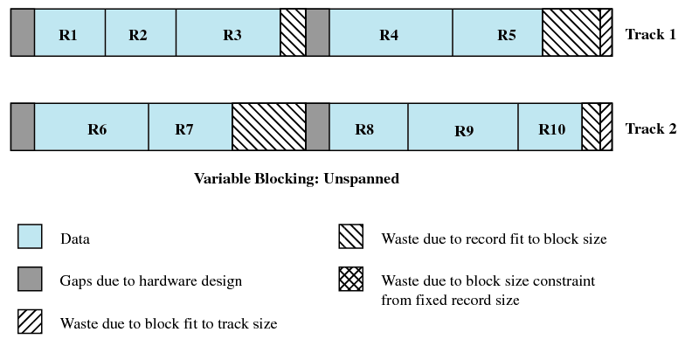
可变长度非跨越式组块
记录长度可变
记录不跨块，存在内部碎片问题

Slide 45
三种方法比较
固定组块是记录长度固定的顺序文件最常用的格式
可变长度跨越式组块存储效率高，但难于实现
可变长度非跨越式组块会导致空间的浪费，并且记录大小受块大小限制

Slide 46
12.6 二级存储管理
文件由若干个块组成，存储在磁盘上
  磁盘中的空间必须分配给文件
  必须跟踪块分配的情况（已分配的空闲块）
文件分配涉及的问题
  当创建一个新文件时，是否一次性地给它分配所需的最大空间？
  文件分配的分区大小是多少？
  使用哪种结构跟踪文件分配的情况？
    文件分配表（FAT表）

Slide 47
预分配和动态分配
预分配要求在发出创建文件请求时声明该文件的最大大小
  文件大小难以估计，通常都会多估一点，从而导致空间浪费问题
动态分配只有在需要时才给文件分配空间

Slide 48
分区大小
可变的大连续分区
  大小可变避免浪费现象，性能较好
  分区比较大，一个文件划分的分区个数就比较少，因此FAT表比较小
  空间很难再利用
块
  以块为单位分配，提供了更大的灵活性
  一个文件通常需要包含多个块，导致FAT表比较大，结构更复杂

Slide 49
文件分配的方法
第一种方法：连续分配（Contiguous allocation）
  创建文件时，给文件分配一组连续的块
  预分配策略，分区大小可变
  文件分配表FAT中每个文件只需要一个表项
    起始块和文件长度
  存在外部碎片，需定期执行压缩技术

Slide 50

Q：读取文件中第i块需要访问几次磁盘？
A：1次，根据FAT中文件的起始块，访问所需要的块（假设起始块为b，要访问第i块，则其位置为b+i-1）

Slide 51
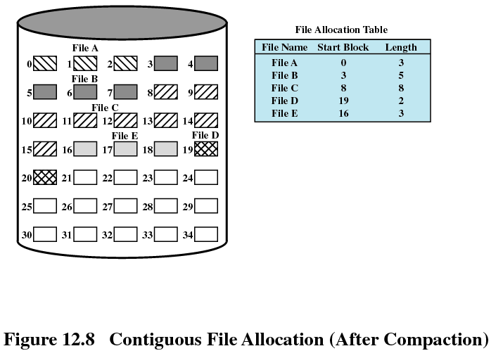

Slide 52
第二种方法：链式分配
基于单个块进行分配，链中每一块都包含指向下一块的指针
动态分配：按需进行块分配
FAT表中每个文件一个表项
  起始块和文件长度
优点是盘存储空间利用率高，文件增删改记录方便，不存在外部碎片
局部性原理不再适用，可周期性地对文件进行合并

Slide 53
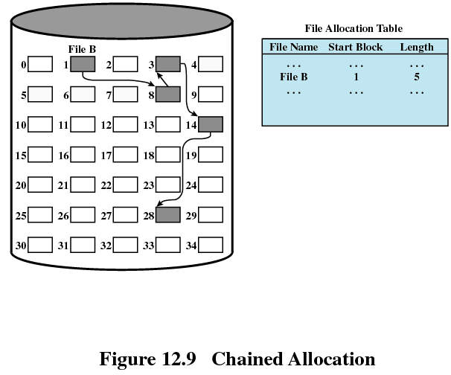
Q：读取文件中第i块需要访问几次磁盘？
A：i次，根据FAT找到该文件的起始块，顺着链指针依次往下找，因此访问第i块，需要查找i次

Slide 54
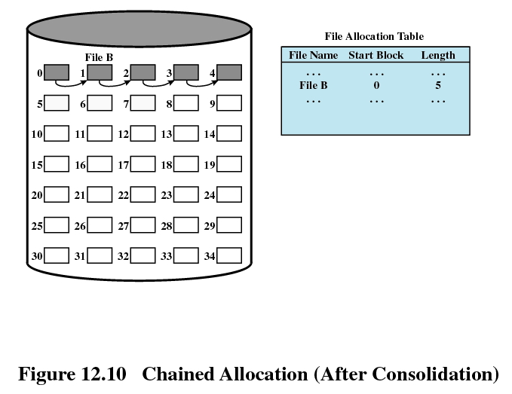

Slide 55
第三种方法：索引分配
文件分配表FAT中对每个文件都包含一个一级索引
文件索引保存在单独块中，在FAT的表项里指向这一块的值
分配可基于固定大小的块，也可基于可变大小的分区
  索引块中包括指向文件所有块的指针或指向分区起始块的指针
支持顺序访问文件和直接访问文件，是最普遍的一种文件分配形式

Slide 56
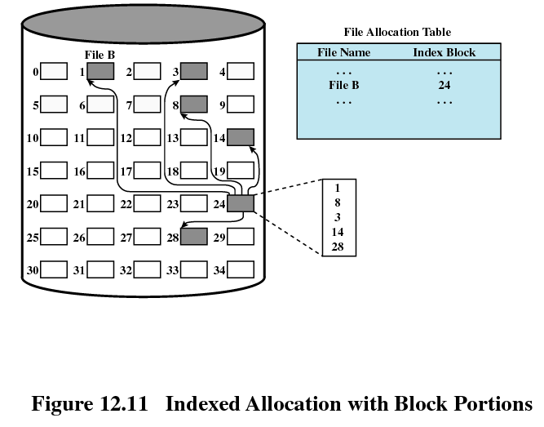
Q：读取文件中第i块需要访问几次磁盘？
A：2次，第一次，根据FAT找到该文件的索引块；第二次，根据索引的指针找到所要访问的第i块

Slide 57
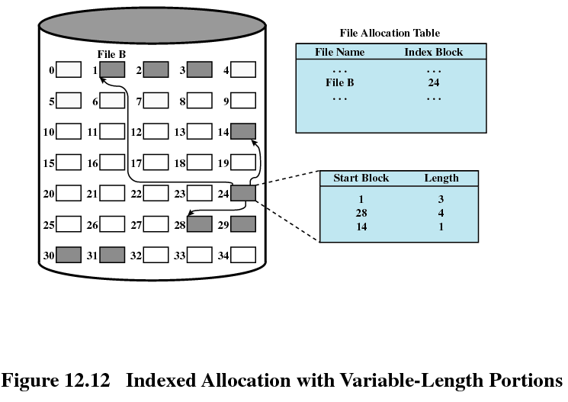

Slide 58
空闲区管理
磁盘分配表（Disk allocation table，DAT）用来记录磁盘上哪些块是可用的
三种常用技术:
  位表（Bit tables）
  链式空闲区（Chained free portions）
  索引（Indexing）

Slide 59
位表
使用一个向量，向量的每一位对应磁盘中一个块的使用情况
其值为0 时表示对应盘块空闲；值为1时盘块已分配。
易于找到一组连续的块
通常位表都比较小，因此保存在内存中
查找某一块需要穷举搜索位表，对性能有一定影响
图12.7中，其位表为
00111000011111000011111111111011000

Slide 60
链式自由区
空闲区通过指针链接，链表中每个结点都包含空闲区的长度及指向下一个空闲区的指针
使用一段时间后，磁盘会出现很多碎片，许多区都变成了只有一个块大小
创建文件和删除文件可能非常耗时

Slide 61
索引
将空闲空间看作一个文件
采用文件分配的索引分配方式来管理空闲空间
索引应基于可变大小的分区，而不是块
磁盘中每个空闲分区都有一个表项

